Slide 1
Скажи: какой ты след оставишь?
(по рассказу Шела Сильверстайна «Щедрое дерево»)

Slide 2
Скажи : какой ты след оставишь?
След, чтобы вытерли паркет
И посмотрели косо вслед, Или
Незримый прочный след
В чужой душе на много лет?
Л.Мартынов

Slide 6
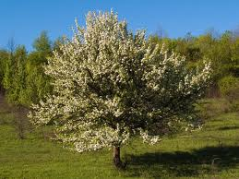

Slide 8
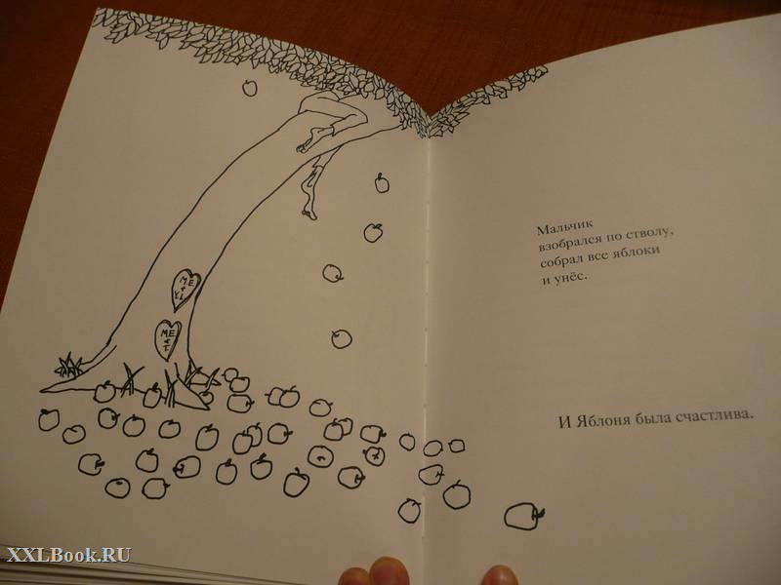

Slide 9
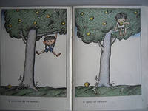

Slide 10
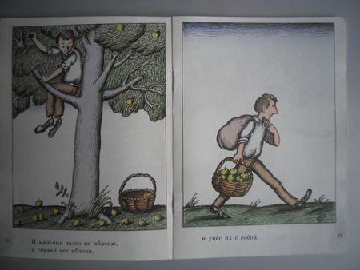

Slide 11
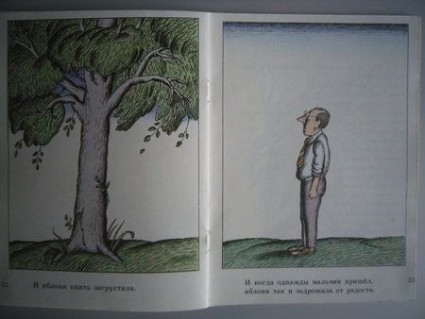

Slide 13
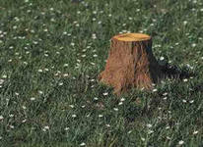

Slide 14
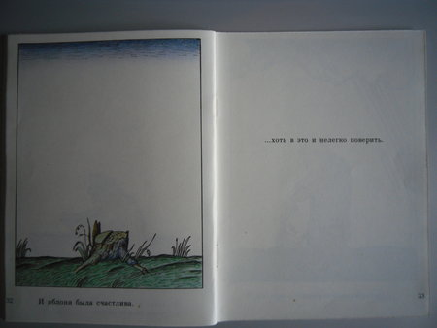

Slide 16
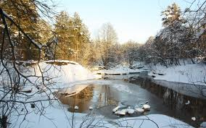

Slide 17
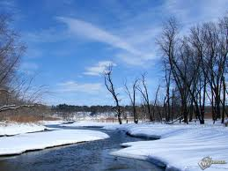

Slide 19
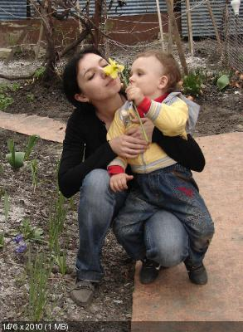

Slide 20
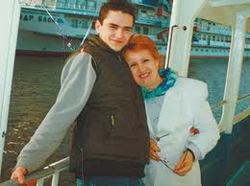

Slide 21
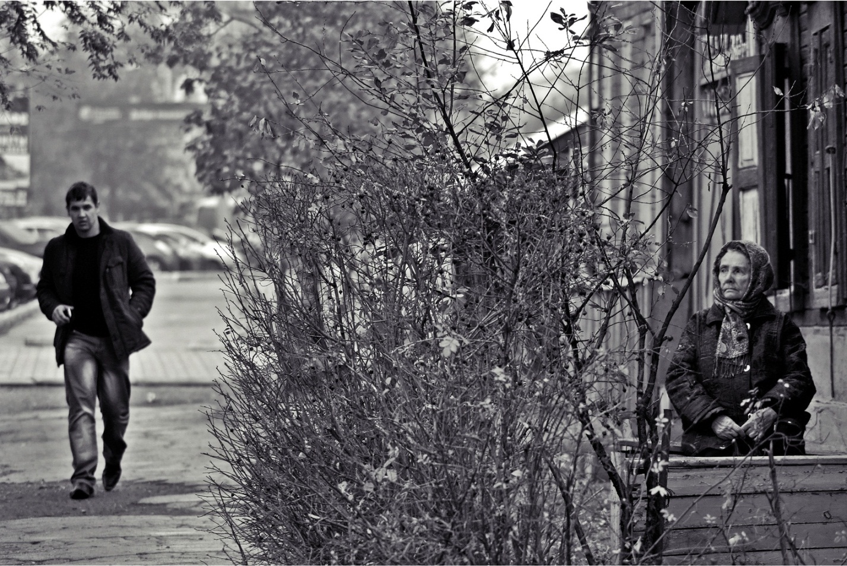

Slide 22
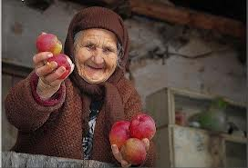

Slide 23
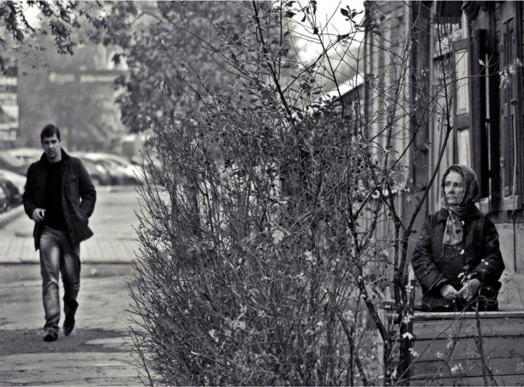

Slide 25
Это зря говорится,
Что счастливым надо родиться.
Надо только, чтобы сердце
Не стыдилось над счастьем трудиться,
Чтобы не было сердце лениво, спесиво,
Чтоб за каждую малость оно говорило «спасибо»

